Slide 1
The OSI model
Open System Interconnection
มาตรฐานการสื่อสารคอมพิวเตอร์ระบบเปิด
NEXT

Slide 2
The OSI model
ตั้งขึ้นเพื่อแก้ปัญหาความเข้ากันไม่ได้ของระบบจากบริษัทผู้ผลิตต่างๆ ทั่วโลกโดย องค์การระหว่างประเทศเพื่อการทำให้เป็นมาตรฐาน (International Organization for Standardization - ISO)
โดยแบ่งระบบเป็น 7 ชั้นการทำงาน และกำหนดว่าแต่ละชั้นนั้นควรมีหน้าที่อะไรบ้าง โดยไม่ยุ่งเกี่ยวกับชั้นอื่นๆ เพราะฉะนั้นเมื่อระบบจากค่ายต่างๆ ถูกออกแบบขึ้นมาโดยยึดถือแนวทางของ OSI นี้ ระบบจากต่างบริษัท หรือต่างค่ายกันนั้นก็จะสามารถทำงานร่วมกันได้ ซึ่งทำให้กลุ่มลูกค้าผู้ใช้งานมีอิสระมากขึ้นในการพิจารณา เลือกใช้งานระบบต่างๆ เหล่านั้น
EXIT
PREVIOUS
NEXT

Slide 3
หลักเกณฑ์ และเหตุผลในการแบ่งชั้นของ OSI model
1. ไม่แบ่งโครงสร้างออกในแต่ละชั้นจนมากเกินไป
2. แต่ละชั้นมีหน้าที่การทำงานแตกต่างกัน
3. หน้าที่การทำงานคล้ายกันจะถูกจัดให้อยู่ในชั้นเดียวกัน
4. เลือกเฉพาะการทำงานที่เคยใช้ได้ผลประสบความสำเร็จมาแล้ว
5. กำหนดหน้าที่การทำงานเฉพาะง่ายๆ เผื่อว่ามีการออกแบบหรือเปลี่ยนแปลกใหม่ อุปกรณ์ฮาร์ดแวร์ และซอฟต์แวร์จะได้ไม่ต้องเปลี่ยนแปลงตาม
6. มีการกำหนดอินเตอร์เฟซมาตรฐาน
7. มีความยืดหยุ่นในการเปลี่ยนแปลงโปรโตคอลในแต่ละชั้น
EXIT
PREVIOUS
NEXT

Slide 4
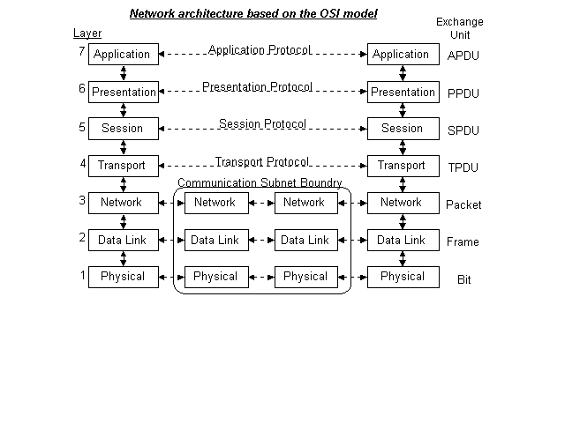
รูปแสดงLayer ต่างๆ ของ ISO MODEL
EXIT
PREVIOUS
NEXT

Slide 5
Peer to Peer Process
|---L7---|
|---L7---|
|---L7---||-L6-|
|---L7---||-L6-|
Virtual communcation
EXIT
PREVIOUS
NEXT

Slide 6
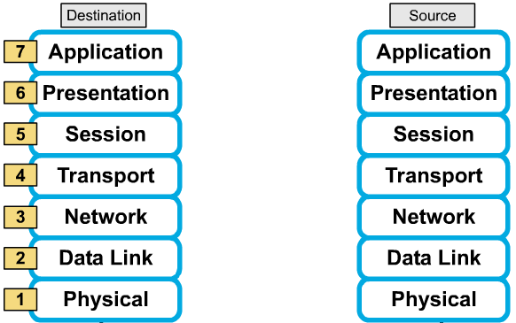
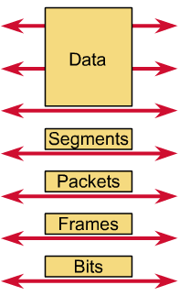
Peer-to-Peer communication
EXIT
PREVIOUS
NEXT

Slide 7
Layer ทั้ง 7 สามารถแบ่งได้เป็น 3 กลุ่ม
1. NETWORK SUPPORT LAYER
(physical Layer) (datalink Layer)(network Layer)
ทำการนำส่งข้อมูลจากอุปกรณ์ตัวหนึ่งไปยังอีกตัวหนึ่ง
ทำงานโดยใช้ Hardware และ software
EXIT
PREVIOUS
NEXT

Slide 8
Layer ทั้ง 7 สามารถแบ่งได้เป็น 3 กลุ่ม
2. TRANSPORT LAYER
(Transport Layer)
ทำการเตรียม ตรวจสอบและรับรองว่าการส่งอุปกรณ์
จากต้นทางไปยังปลายทางถูกต้องทำงานโดยใช้ software
EXIT
PREVIOUS
NEXT

Slide 9
Layer ทั้ง 7 สามารถแบ่งได้เป็น 3 กลุ่ม
3. USER SUPPORT LAYER
(Session Layer) (Presentation Layer) (Application Layer )
ทำการสนับสนุนการทำงานต่าง ๆ ของผู้ใช้ ทำงานโดยใช้ software
EXIT
PREVIOUS
NEXT

Slide 10
จุดเชื่อมต่อระหว่าง Layer
ในแต่ละ Layer จะมีจุดเชื่อมต่อ (Interface) เป็นตัวกำหนดข้อมูลที่จะใช้ใน Layer ตัวต่อไป ในกรณี Software layer จะใช้ Class หรือ ตัวแปร เป็นตัวเชื่อมต่อ ใน Hardware layer จะใช้ Port และ มาตรฐานความเร็วต่างๆ เป็นตัวเชื่อมต่อ
EXIT
PREVIOUS
NEXT

Slide 11
Layer 7 – The Application Layer
เชื่อมต่อ User เข้ากับระบบคอมพิวเตอร์
รับคำสั่งจาก User ให้กับระบบคอมพิวเตอร์แปล-ความหมาย และทำงานตามคำสั่งที่ได้รับในระดับ Application program
ตรวจสอบดูแลการแปลคำสั่งให้ถูกต้องตามกฎ (syntax) ที่ใช้ใน Operating system ของคอมฯ เช่น กฎการตั้งชื่อไฟล์
ทำหน้าที่คล้าย Browser
EXIT
PREVIOUS
NEXT

Slide 12
Layer 6 – The Presentation Layer
ดูแลตรวจสอบว่า ข้อมูลที่ส่งจาก Application layer ของด้านผู้ส่งสามารถอ่านได้รู้เรื่องเข้าใจโดย Application layer ของระบบด้านผู้รับ
ดูแลเรื่องรูปแบบของข้อมูล(Data Format) ที่รับ-ส่ง เช่น MPEG , JPG , Text
ตกลงกับคอมพิวเตอร์อีกด้านหนึ่งว่า การรับ-ส่งข้อมูลในระดับ Application program จะมีขั้นตอนข้อบังคับอย่างไร
EXIT
PREVIOUS
NEXT

Slide 13
Layer 5 – The Session Layer
ควบคุมจังหวะในการรับ-ส่งข้อมูลของคอมพิวเตอร์ทั้งสองด้านที่แลกเปลี่ยนข้อมูลกันให้ทำงานสอดคล้องกัน(Synchronization) โดยเฉพาะเมื่อมี Application programs ถูกเปิดมาใช้งานพร้อมกันหลายโปรแกรมในเครือข่าย
กำหนดวิธีที่ใช้รับ-ส่งข้อมูล เช่น Half-duplex , Full-duplex
ข้อมูลที่รับส่งกันในชั้นนี้อยู่ในรูป Dialog ซึ่งเป็นข้อมูลที่โต้ตอบตกลงกันระหว่างผู้รับและผู้ส่ง
EXIT
PREVIOUS
NEXT

Slide 14
Layer 4 – The Transport Layer
เชื่อมต่อการรับ-ส่งข้อมูล Dialog จาก Layer 5
มาเป็นข้อมูลที่รับ-ส่งในระดับ Hardware เช่น
แปลงค่าหรือชื่อของคอมพิวเตอร์ในเครือข่ายให้เป็น Network Address
ควบคุมการรับ-ส่งข้อมูล จากทางผู้ส่ง ให้ข้อมูล
เดินทางถึงด้านผู้รับอย่างถูกต้อง ครบถ้วน
ตัดแบ่งข้อมูลออกเป็นส่วนย่อย ๆ (Segment) ให้เหมาะสมกับลักษณะการทำงานของ Hardware ที่ใช้ใน Network
EXIT
PREVIOUS
NEXT

Slide 15
Layer 3 – Network Layer
รับผิดชอบการส่งข้อมูลจากต้นทางไปยังปลายทาง (data link รับผิดชอบการส่งจาก node ถึง node) ควบคุมการทำงานผ่านระบบnetwork ในเครือข่าย
Routing เมื่อมีการทำ network ต่างๆ มาเชื่อมต่อเข้าด้วยกัน ทำให้มีเส้นทางต่างๆ ในการส่ง packet เกิดขึ้นมากมาย network layer จะรับผิดชอบในการหาเส้นทางที่จะส่ง packet ไปยังเป้าหมาย
EXIT
PREVIOUS
NEXT

Slide 16
Layer 2 – The Data Link Layer
Frame คือ กลุ่มของข้อมูลที่มีรูปแบบตาม
ข้อบังคับของ Hardware ที่ใช้รับ-ส่งข้อมูล เช่น ถ้า Hardware ที่ใช้เป็น Ethernet LAN ข้อมูลก็จะถูกผนึกอยู่ในรูปแบบของ Frame ตามที่ระบุไว้ในมาตรฐานของ Ethernet เพื่อส่งผ่านไปที่ Hardware ของเครือข่ายได้นั่นเอง
EXIT
PREVIOUS
NEXT

Slide 17
Layer 1 – The Physical Layer
มีการเชื่อมต่อทางกายภาพระหว่างคอมพิวเตอร์สองระบบที่มีการรับ-ส่งข้อมูลกัน
กำหนดคุณสมบัติทางกายภาย (Physical) ของ Hardware ที่ใช้เชื่อมต่อระหว่างคอมพิวเตอร์สองระบบ เช่น สายที่ใช้รับ-ส่งข้อมูลเป็นแบบไหน ข้อต่อหรือปลั๊กที่ใช้ในการรับ-ส่งข้อมูลมีมาตรฐานอย่างไร ใช้ไฟกี่โวลต์ ความเร็วในการรับ-ส่งข้อมูล สัญญาณที่ใช้รับ-ส่งในสายข้อมูล
รับ-ส่งในระดับ bits
EXIT
PREVIOUS
NEXT

Slide 18
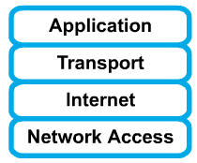
TCP/IP Protocol
Transmission Control Protocol/
Internet Protocol
เป็นมาตรฐานการสื่อสารระหว่างเครือข่ายที่เกิดขึ้นก่อน The OSI Model
ใช้ในเครือข่าย ARPANET เป็นเครือข่ายแรก
คิดค้นพัฒนาโดย
4 Layers
The U.S.Department of Defense (DoD)
EXIT
PREVIOUS
NEXT

Slide 19
TCP/IP – The Application Layer
จัดการ Protocol ระดับสูง ส่ง representation, encoding, และ dialog control
รวมกับ session ,presentation layer
เชื่อมต่อกับ User และให้บริการต่าง ๆ เช่น FTP, Telnet, SNMP
EXIT
PREVIOUS
NEXT

Slide 20
TCP/IP – The Transport Layer
ทำหน้าที่คล้าย Transport layer ใน OSI model
ควบคุมการรับส่งข้อมูลจากผู้ส่งไปยังผู้รับ
ตัดแบ่งข้อมูลออกเป็นส่วนย่อย ๆ (Segment) ให้เหมาะสมกับลักษณะการทำงานของ Hardware ที่ใช้ใน Network
The Transport layer ของด้านผู้รับก็จะนำชิ้นส่วนย่อยของข้อมูลที่ได้รับมาเรียงต่อกัน
EXIT
PREVIOUS
NEXT

Slide 21
TCP/IP – The Internet Layer
ทำหน้าที่คล้าย Network layer ใน OSI model
เชื่อมต่อคอมพิวเตอร์เข้ากับระบบเครือข่าย
เลือกและกำหนดเส้นทางในการรับ-ส่งข้อมูลผ่านเครือข่ายต่างๆ จนไปถึงผู้รับข้อมูล
โปรโตคอลสำคัญที่ทำงานในชั้นนี้ คือ IP
EXIT
PREVIOUS
NEXT

Slide 22
TCP/IP – The Network Access Layer
รวมเอาหน้าที่ของ the OSI physical and
data link layers เข้าด้วยกัน
ควบคุม Hardware ที่ใช้รับ-ส่งข้อมูลผ่านระบบเครือข่าย
เชื่อมต่อ Hardware และควบคุมการรับ-ส่ง
ข้อมูลในระดับ Hardware ของเครือข่าย
EXIT
PREVIOUS
NEXT

Slide 23
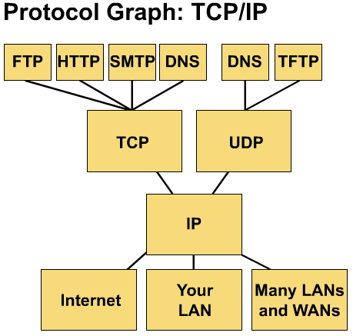
การใช้งานของLayer ใน TCP/IP Protocol
EXIT
PREVIOUS
NEXT

Slide 24
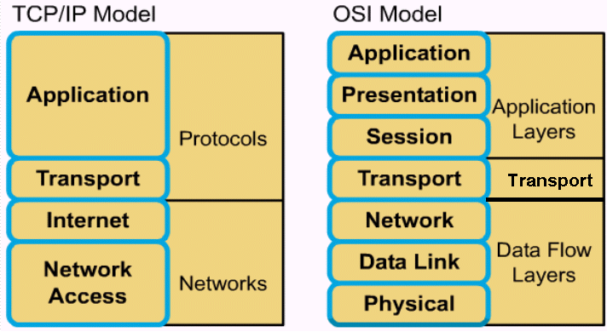
เปรียบเทียบTCP/IP กับ OSI
EXIT
PREVIOUS
NEXT

Slide 25
เปรียบเทียบTCP/IP กับ OSI
ข้อที่เหมือนกัน:
  แบ่งการทำงานเป็น Layers
  มี Application layers , Transport and Network layers
  ใช้ Packet-switched technology
  ผู้เชี่ยวชาญทางด้าน Network จะต้องรู้ทั้งสอง Models
EXIT
PREVIOUS
NEXT

Slide 26
เปรียบเทียบTCP/IP กับ OSI
ข้อแตกต่าง :
TCP/IP protocols เป็นมราตรฐานในทางปฏิบัติ ของระบบเครือข่ายทั่วไป
OSI เป็นรูปแบบใช้อ้างอิงทั่วโลกในการพัฒนา Protocol เพื่อใช้กับระบบต่างๆ
EXIT
PREVIOUS
NEXT

Slide 27
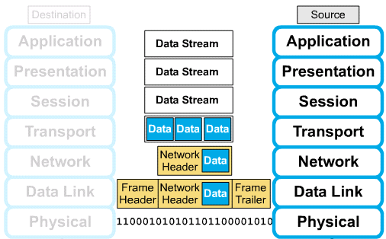
การหุ้มเพื่อส่งข้อมูล Encapsulation
EXIT
PREVIOUS
NEXT

Slide 28
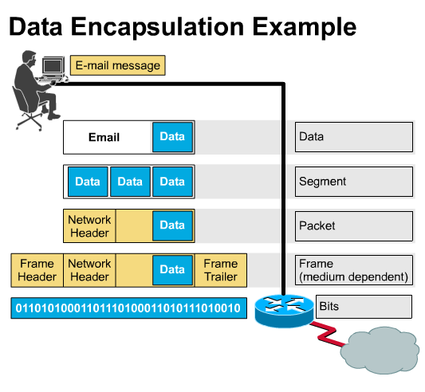
ตัวอย่างการหุ้มเพื่อส่งข้อมูล (Encapsulation )
EXIT
PREVIOUS
NEXT

Slide 29
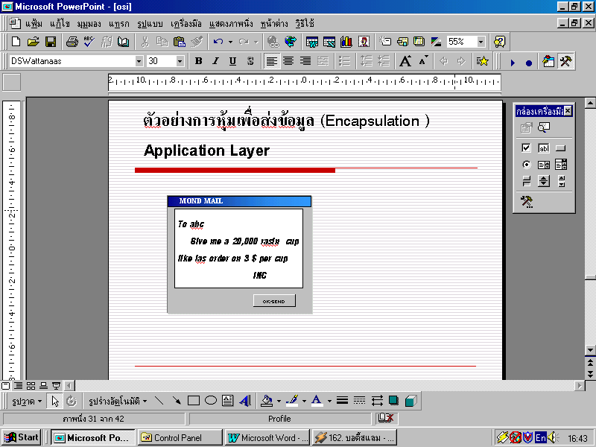
ตัวอย่างการหุ้มเพื่อส่งข้อมูล (Encapsulation )
Application Layer
MOND MAIL Send
To abc
Give me a 20,000 rasin cup
like las order on 3 $ per cup
INC
App..DATA
EXIT
PREVIOUS
NEXT

Slide 30
ตัวอย่างการหุ้มเพื่อส่งข้อมูล (Encapsulation )
Presentation Layer
L6 Head
App..DATA
Presentation DATA
EXIT
PREVIOUS
NEXT

Slide 31
ตัวอย่างการหุ้มเพื่อส่งข้อมูล (Encapsulation )
Session Layer
L6 Head
App..DATA
L5 Head
Presentation DATA
Session DATA
EXIT
PREVIOUS
NEXT

Slide 32
ตัวอย่างการหุ้มเพื่อส่งข้อมูล (Encapsulation )
Transport Layer
Segment
Session DATA
L4H.
L4H.
L4H.
Packet
EXIT
PREVIOUS
NEXT

Slide 33
ตัวอย่างการหุ้มเพื่อส่งข้อมูล (Encapsulation )
Network Layer
Session DATA
L4H.
L4H.
L4 H.
S 1
S 2
S 3
L3H. L3T
Segment DATA
L3H. L3T
Segment DATA
L3H. L3T
Frame
Segment DATA
EXIT
PREVIOUS
NEXT

Slide 34
ตัวอย่างการหุ้มเพื่อส่งข้อมูล (Encapsulation )
Physical Layer
L3H. L3T
Segment DATA
L3H. L3T
Segment DATA
L3H. L3T
Segment DATA
0101010111101
100110111100
0101011000010
EXIT
PREVIOUS
NEXT

Slide 35
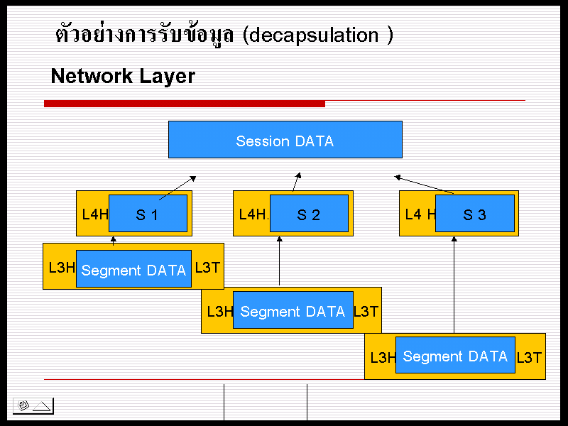
ตัวอย่างการรับข้อมูล (decapsulation )
Transport Layer
L4H.
L4H.
L4 H.
S 1
S 2
S 3
L3H. L3T
Segment DATA
L3H. L3T
Segment DATA
L3H. L3T
Segment DATA
EXIT
PREVIOUS
NEXT

Slide 36
ตัวอย่างการรับข้อมูล (decapsulation )
MOND MAIL Receive
L6 Head
App..DATA
App..DATA
To abc
Give me a 20,000 rasin cup
like las order on 3 $ per cup
INC
L5 Head
Presentation DATA
Session DATA
Save mail
EXIT
PREVIOUS
NEXT

Slide 37
จบเนื้อหา ISO Model
EXIT
PREVIOUS

